Slide 1

Chính tả (nghe – viết)
Vàm cỏ Đông
KIỂM TRA BÀI CŨ
Viết:
khúc khuỷu
khẳng khiu
tiu nghỉu

Slide 2
Chính tả (nghe – viết)
Vàm Cỏ Đông
Ở tận sông Hồng, em có biết
Quê hương anh cũng có dòng sông
Anh mãi gọi với lòng tha thiết:
Vàm Cỏ Đông! Ơi Vàm Cỏ Đông!
Đây con sông xuôi dòng nước chảy Bốn mùa soi từng mảnh mây trời Từng ngọn dừa gió đưa phe phẩy Bóng lồng trên sóng nước chơi vơi
Hoài Vũ

Slide 3
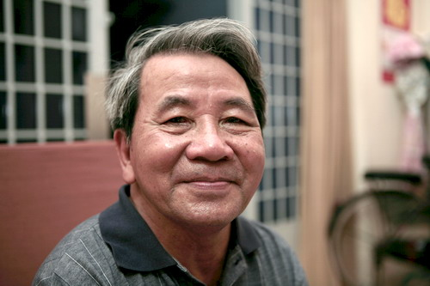
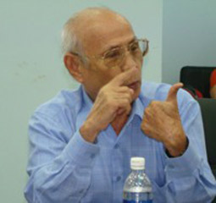
Chính tả (nghe – viết)
Vàm Cỏ Đông
Nhà thơ Hoài Vũ
Nhạc sĩ Trương Quang Lục

Slide 4


Chính tả (nghe – viết)
Vàm Cỏ Đông
1. Những câu thơ nào nói về cảnh đẹp của sông Vàm Cỏ Đông?
- Bốn mùa soi từng mảnh mây trời Từng ngọn dừa gió đưa phe phẩy Bóng lồng trên sóng nước chơi vơi

Slide 5
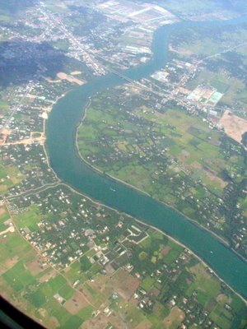
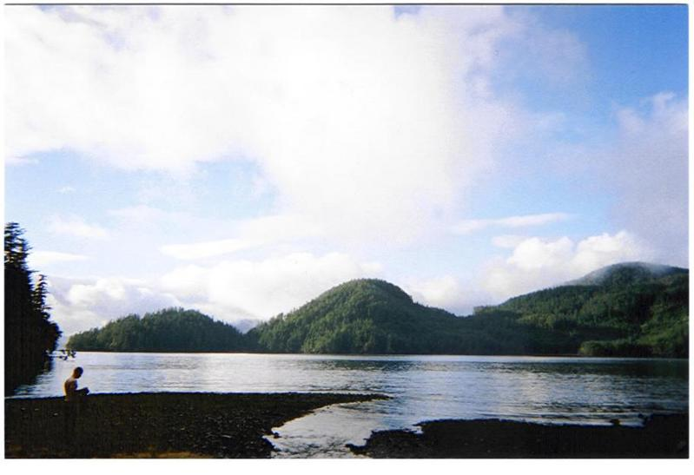
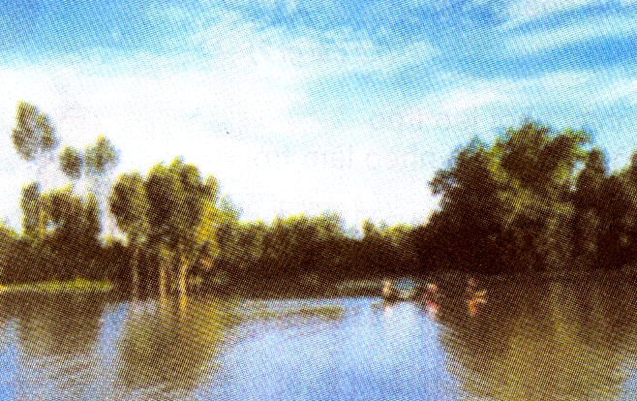
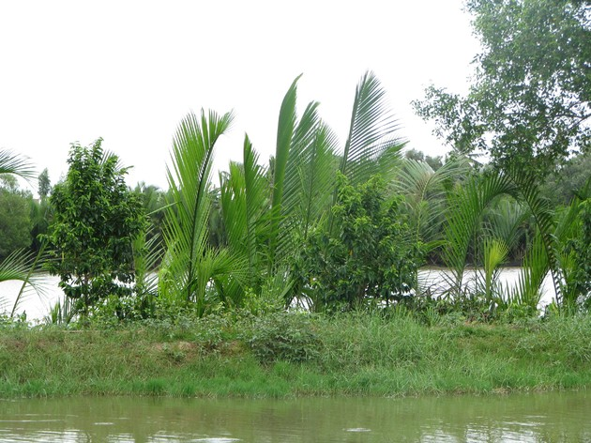
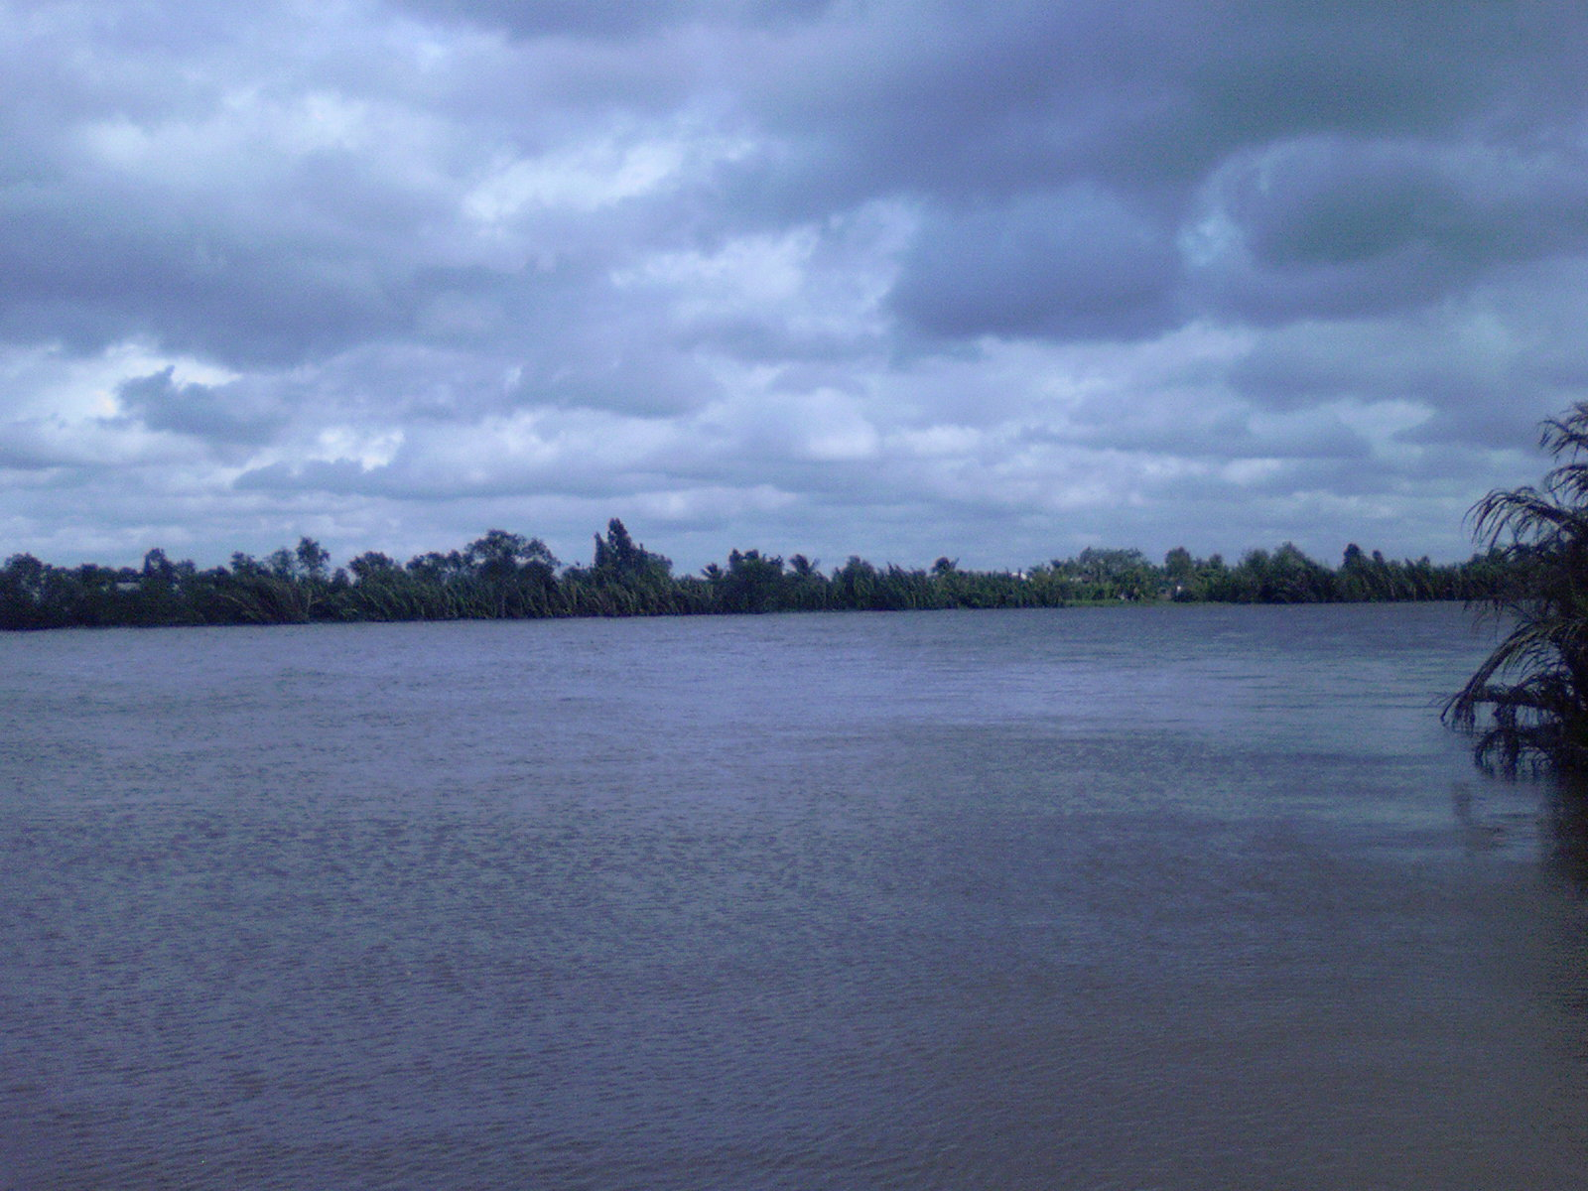

Slide 6

Hướng dẫn viết từ khó
Chính tả (nghe – viết)
Vàm Cỏ Đông
phe phẩy
tha thiết
mãi gọi
nước chảy

Slide 7

Chính tả (nghe – viết)
Vàm Cỏ Đông
VIẾT CHÍNH TẢ

Slide 8
Chính tả (nghe – viết)
Vàm Cỏ Đông
Ở tận sông Hồng, em có biết
Quê hương anh cũng có dòng sông
Anh mãi gọi với lòng tha thiết:
Vàm Cỏ Đông! Ơi Vàm Cỏ Đông!
Đây con sông xuôi dòng nước chảy Bốn mùa soi từng mảnh mây trời Từng ngọn dừa gió đưa phe phẩy Bóng lồng trên sóng nước chơi vơi
Hoài Vũ

Slide 9
Chính tả (nghe – viết)
Vàm Cỏ Đông
Bài 2: Điền vào chỗ trống it hay uyt:
it
it
uyt
uyt
H..... sáo
H…… thở
́
S…… ngã
Đứng s….vào nhau
́
́
́

Slide 10
Chính tả (nghe – viết)
Vàm Cỏ Đông
Bài 3(b): Tìm những tiếng có thể ghép với các tiếng sau: vẽ; vẻ, nghỉ; nghĩ
- Vẻ:
Vẻ mặt, vẻ đẹp, vẻ vang, tỏ vẻ, vui vẻ, văn vẻ, ra vẻ ta đây, . . .
- Vẽ:
Vẽ chuyện, vẽ tranh, bản vẽ, vẽ đường cho hươu chạy, vẽ trò,vẽ kiểu, học vẽ, . . .
- Nghỉ:
Nghỉ ngơi, nghỉ học, nghỉ hè, nghỉ hưu, nghỉ tay, đi nghỉ, an nghỉ . . .
Nghĩ ngợi, ngẫm nghĩ, nghĩ bụng, nghĩ suy,cảm nghĩ, cả nghĩ, . . .
- Nghĩ:

